Slide 1

THÈME 1 · CONSTITUTION ET TRANSFORMATIONS DE LA MATIÈRE
Chapitre 4 — Dénombrer les entités
Impossible de compter les entités une par une : le chimiste les pèse.
M. VAN HOORDE · LYCÉE ISAAC DE L'ÉTOILE
Seconde générale · année 2026 / 2027
✎
ce picto marque ce qui est à écrire sur ta fiche de cours

Slide 2
I
Constitution de la matière
A — Électroneutralité
B — Structures

Slide 3
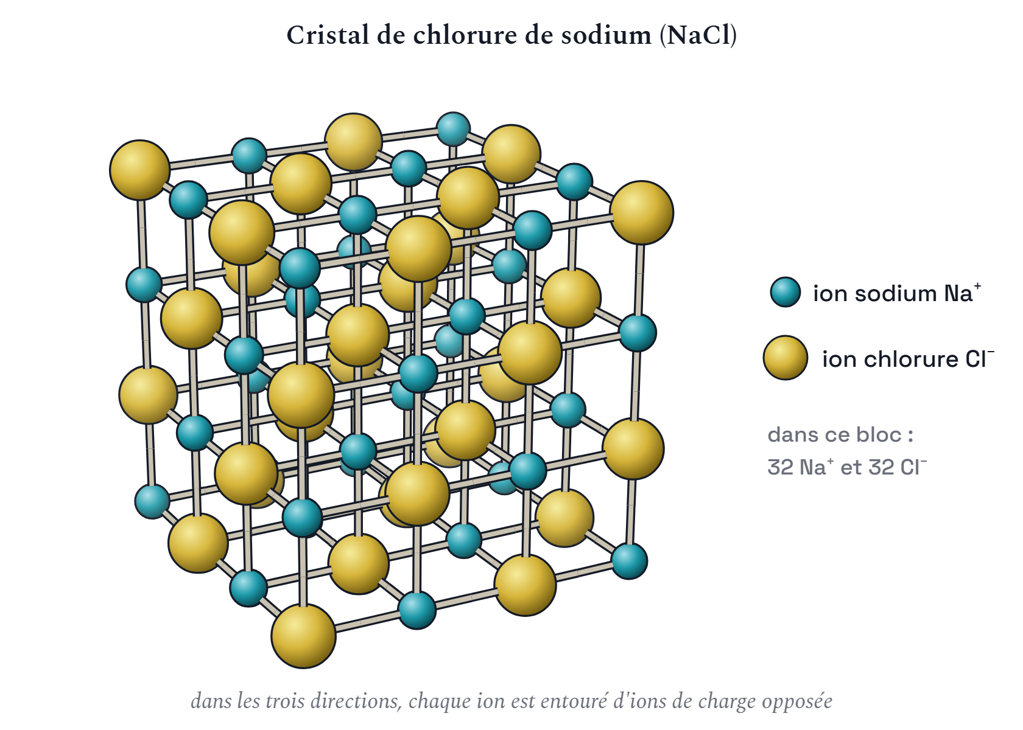
I
Constitution de la matière
A — Électroneutralité
À l'échelle microscopique, la matière est constituée d'entités chimiques électriquement neutres, comme les atomes ou les molécules, ou chargées électriquement, comme les ions.
✎
DÉFINITION — ÉLECTRONEUTRALITÉ
SUR LA FICHE
À l'échelle macroscopique, la matière est le plus souvent électriquement neutre. On parle alors d'électroneutralité de la matière.
EXEMPLE DÉTAILLÉ — CRISTAL DE CHLORURE DE SODIUM
Dans la structure cristalline du sel (NaCl), on trouve autant d'ions sodium Na⁺ que d'ions chlorure Cl⁻ pour maintenir l'électroneutralité de l'ensemble.
EXERCICE 1 — COMPOSÉS IONIQUES
Les ions Na⁺ et Cl⁻ alternent dans les trois directions de l'espace (de gauche à droite, de haut en bas, d'avant en arrière), en quantités égales.
Un composé ionique est électriquement neutre.
Comment se note le composé ionique dichlorure de magnésium formé à partir des ions Cl⁻ et Mg²⁺ ? Même question pour le sulfure d'aluminium formé à partir des ions S²⁻ et Al³⁺ ?
Thème 1 · Chapitre 4 — Dénombrer les entités
3

Slide 4
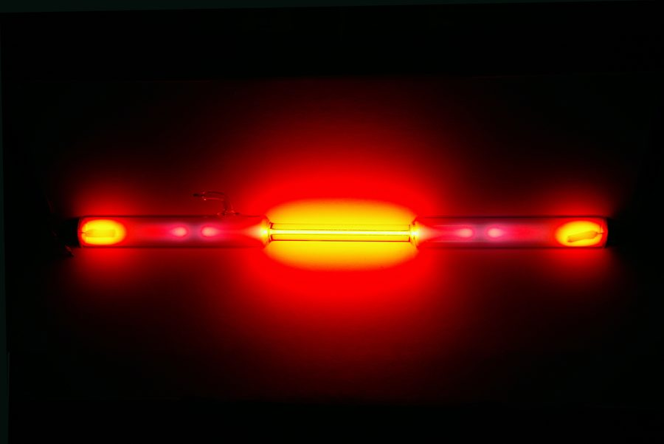
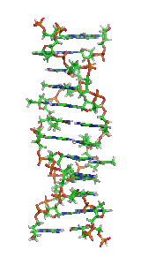
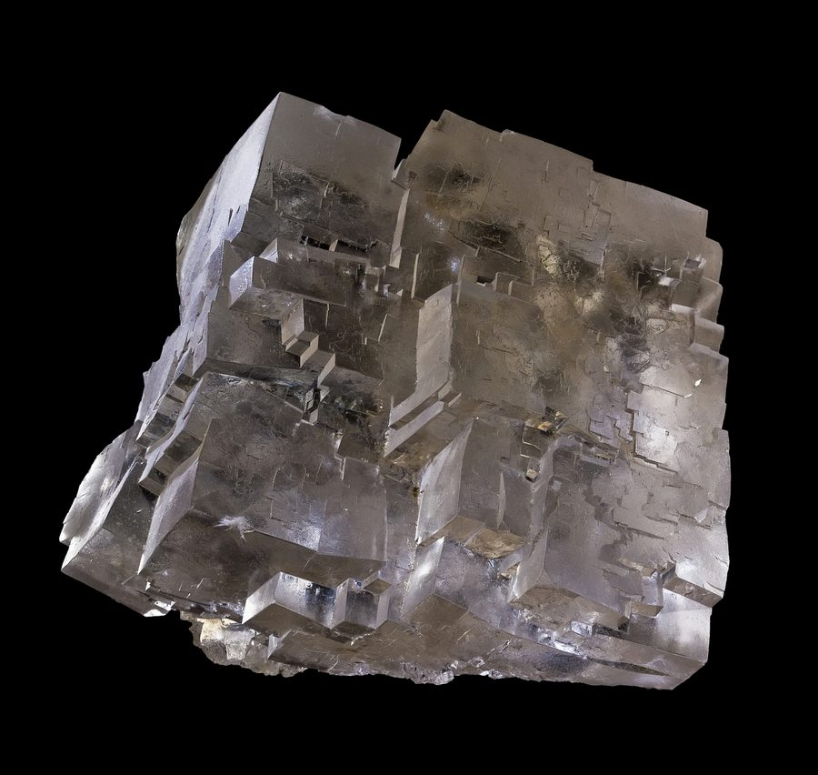
I
Constitution de la matière
B — Structures
✎
DÉFINITION — TROIS TYPES DE STRUCTURES
SUR LA FICHE
La matière peut adopter plusieurs types de structures, parmi lesquelles :
— une structure atomique, associée au symbole de l'élément chimique qui la compose ;
— une structure moléculaire, associée à la formule brute de la molécule qui la compose ;
— une structure ionique, associée à la formule d'un cristal associant des cations et des anions.
EXERCICE 2 — ASSOCIER CHAQUE STRUCTURE À SA CATÉGORIE
Classer les espèces suivantes selon leur type de structure : le néon Ne, l'or Au, le saccharose C₁₂H₂₂O₁₁, l'ADN, le sel de table NaCl, le sucre en morceaux.
Le néon Ne s'illumine en rouge orangé dans un tube à décharge.
Photo Alchemist-hp, Wikimedia Commons, CC BY-NC-ND 3.0.
Un fragment d'ADN, la double hélice.
Animation Zephyris, Wikimedia Commons, CC BY-SA 3.0.
Cristal de sel de table NaCl.
Thème 1 · Chapitre 4 — Dénombrer les entités
4

Slide 5
II
Masse
A — Rappel : masse atomique
B — Masse des composés

Slide 6
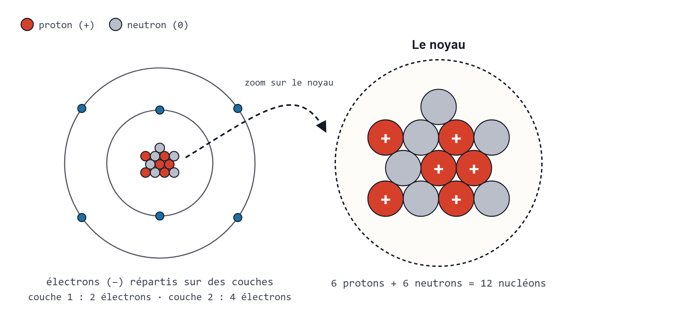
II
Masse
A — Rappel : masse atomique
Avant de peser des molécules, repesons un atome — c'est un rappel du chapitre 3, Constitution de l'atome.
Les masses des particules composant l'atome :
Particule | Masse (kg)
Électron | 9,109 × 10⁻³¹
Proton | 1,673 × 10⁻²⁷
Neutron | 1,675 × 10⁻²⁷
Le modèle de Bohr, vu au chapitre 3 : un noyau (protons + neutrons) autour duquel les électrons occupent des couches.
Un nucléon est plus de 1800 fois plus massif qu'un électron : la masse d'un électron est négligeable devant celle d'un nucléon. Et comme le proton et le neutron ont pratiquement la même masse, la masse d'un atome ne dépend que du nombre de ses nucléons, A — d'où son nom de nombre de masse.
Thème 1 · Chapitre 4 — Dénombrer les entités
6

Slide 7
II
Masse
A — Rappel : masse atomique
✎
PROPRIÉTÉ — MASSE D'UN ATOME
SUR LA FICHE
La masse d'un atome est la somme des masses de ses constituants, c'est-à-dire de ses protons, de ses neutrons et de ses électrons. Elle est de l'ordre de 10⁻²⁶ kg.
Cette masse peut être approximée à celle de son noyau.
La masse d'un atome se calcule donc grâce à la relation suivante :
SUR LA FICHE
✎
m = A × m_{n}
GRANDEURS & UNITÉS
m masse de l'atome · kg
A nombre de masse (nombre de nucléons) · —
m_{n} masse d'un nucléon · kg
m_{n} = 1,67 × 10⁻²⁷ kg
REMARQUE — UNITÉ DE MASSE ATOMIQUE
L'unité de masse atomique (u) est très utilisée en physique atomique et nucléaire : 1 u = 1,66053907 × 10⁻²⁷ kg.
Thème 1 · Chapitre 4 — Dénombrer les entités
7

Slide 8
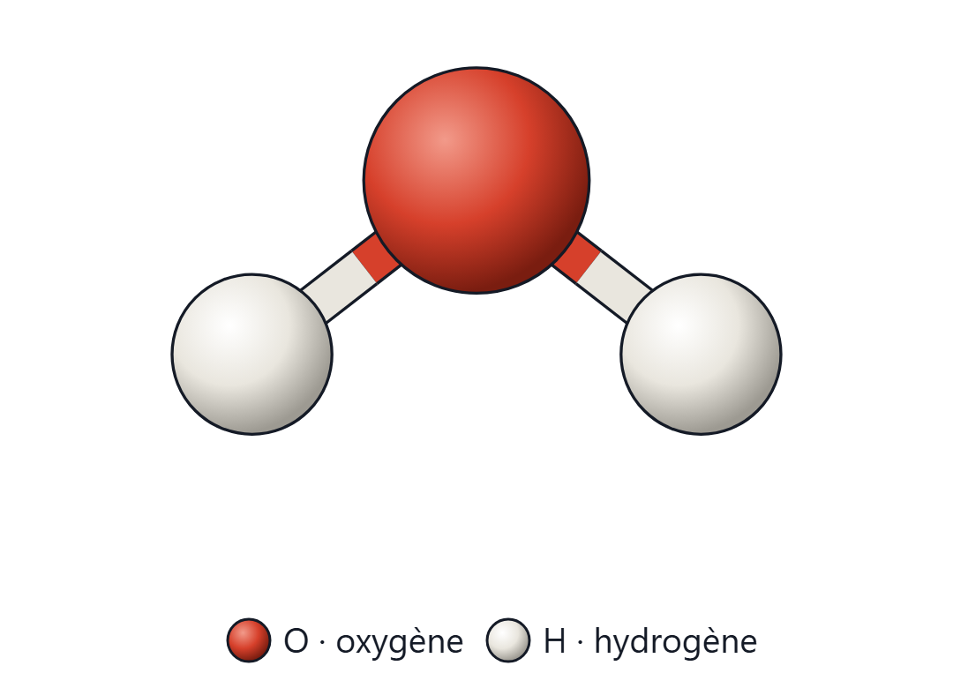
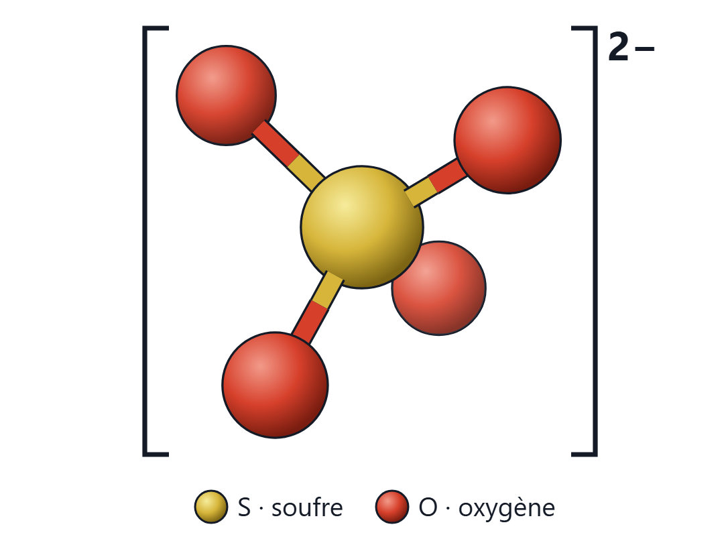
II
Masse
B — Masse des composés
✎
PROPRIÉTÉ — MASSE D'UN COMPOSÉ
SUR LA FICHE
La masse d'un composé chimique est la somme des masses atomiques des éléments chimiques qui le composent.
MOLÉCULE D'EAU
ION SULFATE
La masse d'une molécule d'eau H₂O est la somme des masses atomiques de deux atomes d'hydrogène et d'un atome d'oxygène.
La masse d'un ion sulfate SO₄²⁻ est la somme des masses atomiques d'un atome de soufre et de quatre atomes d'oxygène. On néglige les deux électrons portant les charges.
m_{H₂O} = 2 × m_{H} + m_{O}
m_{SO₄²⁻} ≈ m_{S} + 4 × m_{O}
Thème 1 · Chapitre 4 — Dénombrer les entités
8

Slide 9
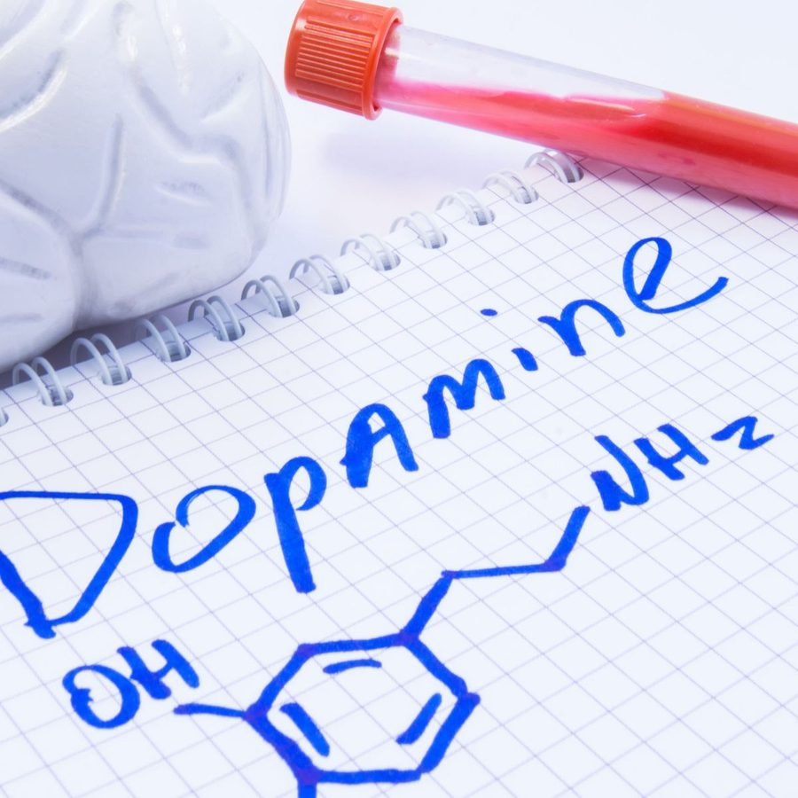
II
Masse
B — Masse des composés
EXERCICE 3 — MASSE DE LA DOPAMINE
La dopamine est un neurotransmetteur de formule brute C₈H₁₁NO₂.
Données — masses atomiques : m_{H} = 1,67 × 10⁻²⁷ kg · m_{C} = 1,99 × 10⁻²⁶ kg · m_{N} = 2,33 × 10⁻²⁶ kg · m_{O} = 2,66 × 10⁻²⁶ kg
Calculer la masse d'une molécule de dopamine.
Thème 1 · Chapitre 4 — Dénombrer les entités
9

Slide 10
III
Quantité de matière
A — Nombre d'entités
B — La mole
C — La masse molaire
D — Relation entre quantité de matière, masse et masse molaire

Slide 11
III
Quantité de matière
A — Nombre d'entités
La détermination du nombre d'entités microscopiques dans un échantillon macroscopique ne peut se faire en les comptant une par une, mais par un calcul basé sur la mesure de la masse de l'échantillon.
🍎 ANALOGIE — LE PANIER DE POMMES
Un panier de pommes pèse 5,4 kg. Pour savoir combien il contient de pommes, inutile de vider le panier : une pomme pèse environ 150 g, soit 0,150 kg, il suffit de diviser.
masse du panier
5,4
nombre de pommes =
=
= 36
masse d'une pomme
0,150
Le chimiste fait exactement la même chose : il pèse l'échantillon et divise par la masse d'une entité. La balance remplace le comptage.
SUR LA FICHE
✎
m_{éch}
GRANDEURS & UNITÉS
N =
N nombre d'entités · —
m_{éch} masse de l'échantillon · kg
m_{ent} masse d'une entité · kg
m_{ent}
Thème 1 · Chapitre 4 — Dénombrer les entités
11

Slide 12
III
Quantité de matière
A — Nombre d'entités
EXERCICE 4 — ATOMES DANS UN ROULEAU D'ALUMINIUM
Un rouleau de papier aluminium (200 m × 45 cm × 11 µm) a une masse de 2,67 kg. L'aluminium est présent dans la nature uniquement sous la forme d'aluminium 27 (noyaux ²⁷₁₃Al).
Données : m_{n} = 1,67 × 10⁻²⁷ kg
Calculer le nombre d'atomes d'aluminium constituant ce rouleau.
Thème 1 · Chapitre 4 — Dénombrer les entités
12

Slide 13
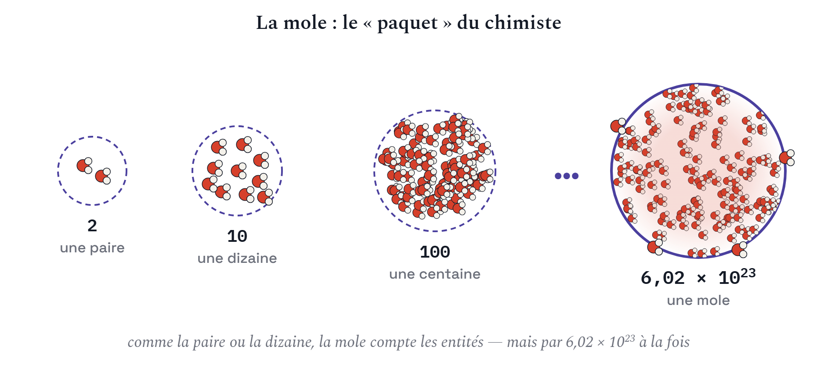
III
Quantité de matière
B — La mole
Pour manipuler des éléments chimiques (quelques grammes), il faudrait en utiliser un très grand nombre étant donné leur taille (plusieurs milliards de milliards). Une unité de quantité de matière a été créée : la mole, de symbole mol. Une mole de matière correspond à une quantité de matière qui peut être manipulée lors d'une expérience en chimie.
✎
DÉFINITION — LA MOLE
SUR LA FICHE
Une mole de matière correspond à un nombre d'atomes, de molécules ou d'ions donné par le nombre d'Avogadro : une mole contient 6,02 × 10²³ entités. La constante d'Avogadro N_{A} exprime ce nombre d'entités par mole :
N_{A} = 6,02 × 10²³ mol⁻¹
Ce nombre correspond au nombre d'atomes de carbone contenus dans 12 g de carbone 12.
Thème 1 · Chapitre 4 — Dénombrer les entités
13

Slide 14
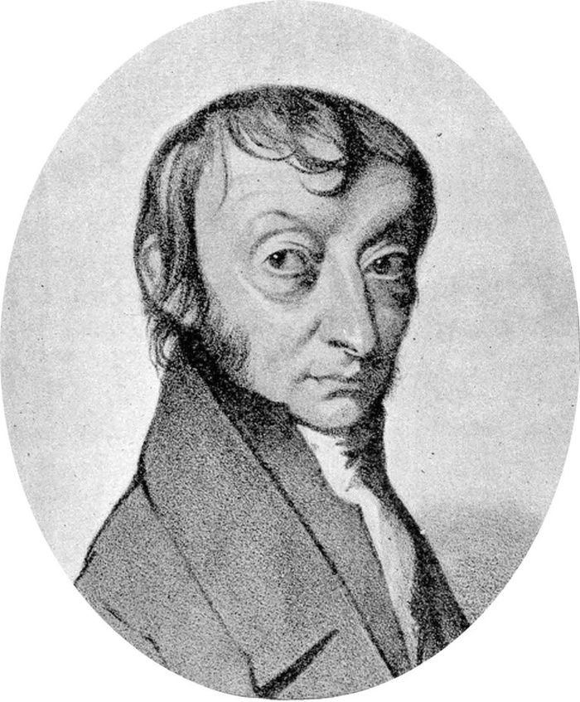
III
Quantité de matière
B — La mole
HISTOIRE DES SCIENCES
Amedeo Avogadro (1776–1856), physicien italien
C'est en l'honneur d'Avogadro que la constante reliant l'échelle microscopique à l'échelle macroscopique porte son nom.
Il énonça en 1811 l'hypothèse selon laquelle des volumes égaux de gaz différents, dans les mêmes conditions de température et de pression, contiennent le même nombre de molécules.
Portrait d'Amedeo Avogadro (1776–1856) — gravure du XIXᵉ siècle, domaine public, Wikimedia Commons.
Thème 1 · Chapitre 4 — Dénombrer les entités
14

Slide 15
III
Quantité de matière
B — La mole
🍎 ANALOGIE — COMPTER PAR DOUZAINES
SUR LA FICHE
✎
Revenons à nos 36 pommes. Le marchand ne les compte pas une à une : il les compte par douzaines.
1 douzaine 12 pommes
2 douzaines 2 × 12 = 24 pommes
3 douzaines 3 × 12 = 36 pommes
Pour passer du nombre de pommes au nombre de douzaines, on divise par 12 : 36 ÷ 12 = 3 douzaines.
La mole est la « douzaine » du chimiste, et la constante d'Avogadro remplace le 12 : 1 mol contient N_{A} entités, 2 mol en contiennent 2 × N_{A}, et n moles en contiennent n × N_{A}. Pour retrouver le nombre de moles, on divise donc le nombre d'entités par N_{A}.
GRANDEURS & UNITÉS
N
n quantité de matière · mol
N nombre d'entités · —
N_{A} nombre d'Avogadro · mol⁻¹
N_{A} = 6,02 × 10²³ mol⁻¹
n =
N_{A}
✎
PROPRIÉTÉ — PROPORTIONNALITÉ
SUR LA FICHE
Il existe une relation de proportionnalité entre la quantité de matière n et le nombre d'entités N : deux fois plus d'entités, c'est deux fois plus de moles. Le coefficient de proportionnalité est la constante d'Avogadro, ce qui s'écrit aussi :
N = n × N_{A}
EXERCICE 5 — QUANTITÉ DE MATIÈRE D'UN ÉCHANTILLON
Quelle est la quantité de matière d'un échantillon contenant N = 21 × 10²³ entités identiques ?
Thème 1 · Chapitre 4 — Dénombrer les entités
15

Slide 16
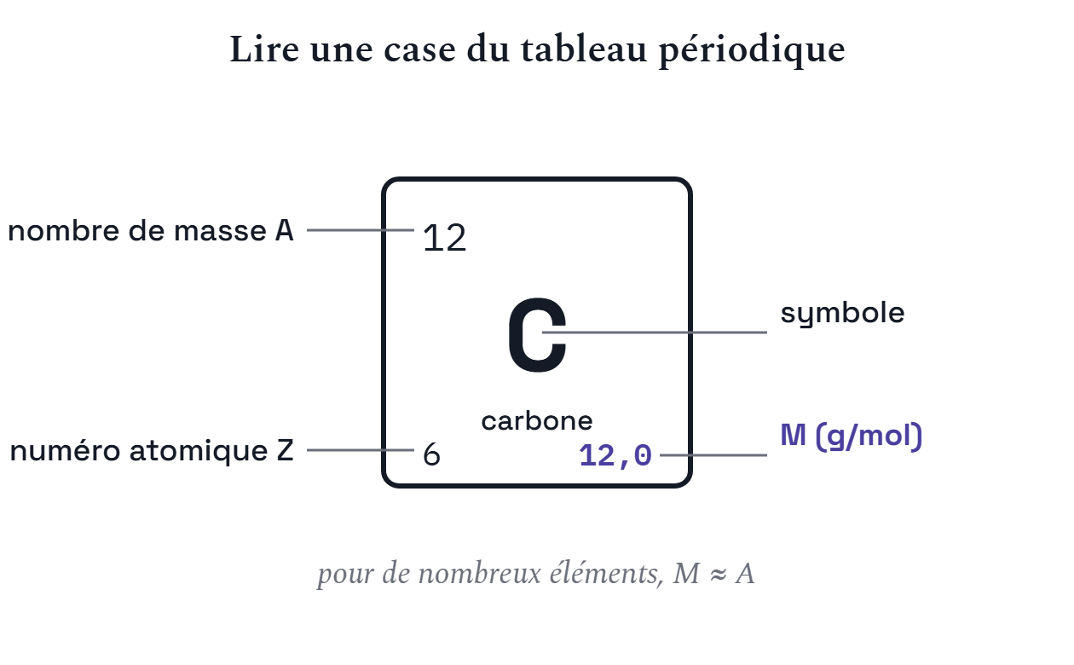
III
Quantité de matière
C — La masse molaire
✎
DÉFINITION — MASSE MOLAIRE ATOMIQUE
SUR LA FICHE
La masse molaire atomique M est la masse d'une mole d'atomes de l'élément chimique considéré. Elle s'exprime en g/mol.
🍎 Dans notre panier, la « masse molaire » serait la masse d'une douzaine de pommes : 12 × 150 g = 1,8 kg par douzaine.
Chaque case de la classification périodique porte le nombre de masse A (le nombre de nucléons du noyau, sans unité) et la masse molaire atomique M. Ces deux nombres sont distincts, mais pour de nombreux éléments ils sont numériquement très proches : la masse d'une mole d'atomes vaut environ A grammes, soit M ≈ A g·mol⁻¹.
La masse molaire atomique figure en bas de chaque case de la classification périodique. Pour de nombreux éléments, elle est proche du nombre de masse A de l'isotope majoritaire.
EXEMPLE DÉTAILLÉ — QUELQUES MASSES MOLAIRES ATOMIQUES
Pour l'hydrogène ¹₁H, une mole d'atomes pèse 1 g → M(H) = 1 g/mol.
Pour le carbone ¹²₆C, une mole d'atomes pèse 12 g → M(C) = 12 g/mol.
Pour l'oxygène ¹⁶₈O, une mole d'atomes pèse 16 g → M(O) = 16 g/mol.
Thème 1 · Chapitre 4 — Dénombrer les entités
16

Slide 17
III
Quantité de matière
C — La masse molaire
✎
DÉFINITION — MASSE MOLAIRE IONIQUE
SUR LA FICHE
Un ion est un atome qui a perdu ou gagné un ou plusieurs électrons. La masse d'un atome correspond à la masse de son noyau, car l'électron a une masse négligeable devant celle du nucléon. On peut donc dire que la masse molaire d'un ion est égale à celle de l'atome dont il est issu.
M(H⁺) = M(H) = 1 g/mol
EXERCICE 6 — MASSES MOLAIRES IONIQUES
Donner les valeurs des masses molaires atomiques des éléments chlore (Cl) et calcium (Ca) à l'aide de la classification périodique, et en déduire les masses molaires ioniques des espèces Cl⁻ et Ca²⁺.
Thème 1 · Chapitre 4 — Dénombrer les entités
17

Slide 18
III
Quantité de matière
C — La masse molaire
✎
DÉFINITION — MASSE MOLAIRE MOLÉCULAIRE
SUR LA FICHE
La masse molaire moléculaire est la masse d'une mole de molécules du corps pur considéré. Elle est égale à la somme des masses molaires atomiques des éléments qui composent le corps pur.
EXEMPLE DÉTAILLÉ — DIOXYDE DE CARBONE
Le dioxyde de carbone CO₂ est composé d'un atome de carbone et de deux atomes d'oxygène. Avec M(C) = 12 g/mol et M(O) = 16 g/mol :
M(CO₂) = M(C) + 2 × M(O) = 12 + 2 × 16 = 44 g/mol
EXERCICE 7 — MASSES MOLAIRES MOLÉCULAIRES
Calculer les masses molaires moléculaires de l'eau et du méthane CH₄.
Thème 1 · Chapitre 4 — Dénombrer les entités
18

Slide 19
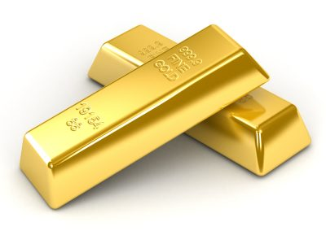
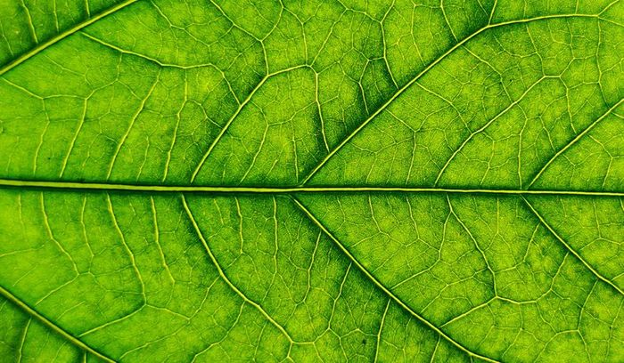
III
Quantité de matière
C — La masse molaire
EXERCICE 8 — MASSE MOLAIRE DE L'OR
EXERCICE 9 — MASSE MOLAIRE DE LA CHLOROPHYLLE
Un atome d'or a pour masse 3,27 × 10⁻²² g.
Formule brute de la chlorophylle : C₅₅H₇₂MgN₄O₅
Donnée : la masse molaire M est la masse d'une mole d'entités, d'où M = m × N_{A}.
Quelle est la masse d'une mole d'atomes d'or ? Comparer cette valeur avec celle de la classification périodique.
Données : M(C) = 12,0 · M(H) = 1,0 · M(Mg) = 24,3 · M(N) = 14,0 · M(O) = 16,0 (en g·mol⁻¹)
Après avoir recherché les masses molaires atomiques nécessaires, calculer la masse molaire de la molécule de chlorophylle.
Thème 1 · Chapitre 4 — Dénombrer les entités
19

Slide 20
III
Quantité de matière
D — Relation entre quantité de matière, masse et masse molaire
✎
PROPRIÉTÉ — MASSE ET QUANTITÉ DE MATIÈRE
SUR LA FICHE
Une relation relie la masse m d'un échantillon à sa quantité de matière n, par l'intermédiaire de la masse molaire M de l'espèce chimique.
🍎 ANALOGIE — LE PANIER, UNE DERNIÈRE FOIS
Combien de douzaines dans notre panier de 5,4 kg ? Une douzaine pèse 1,8 kg :
masse du panier
5,4
nombre de douzaines =
=
= 3
masse d'une douzaine
1,8
On retrouve les 3 douzaines, sans même passer par le nombre de pommes. C'est la relation ci-dessous : la masse de l'échantillon divisée par la masse d'une mole.
Limite de l'analogie : une douzaine compte 12 pommes, une mole 6,02 × 10²³ entités — un nombre si grand que quelques grammes de matière en contiennent déjà une.
SUR LA FICHE
✎
m
GRANDEURS & UNITÉS
n =
n quantité de matière · mol
m masse · g
M masse molaire · g·mol⁻¹
M
Thème 1 · Chapitre 4 — Dénombrer les entités
20

Slide 21
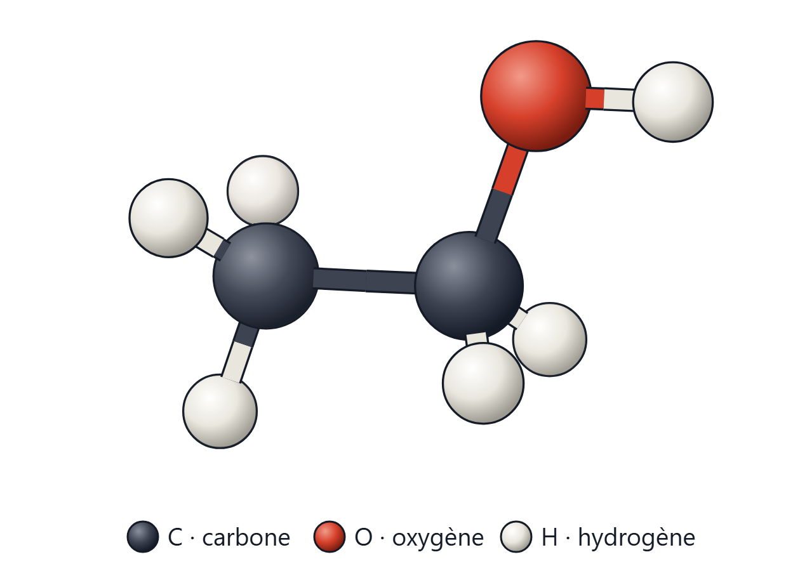
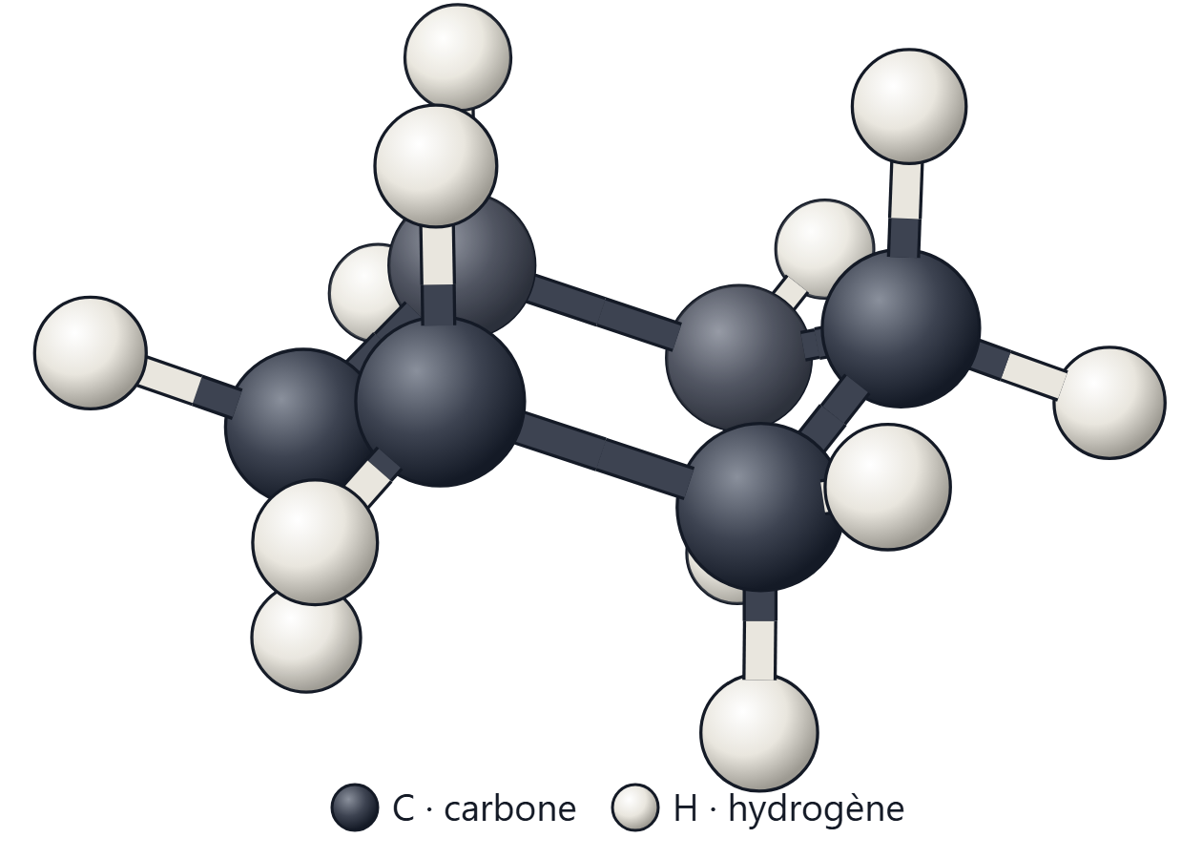
III
Quantité de matière
D — Relation entre quantité de matière, masse et masse molaire
EXERCICE 10 — SULFATE DE CUIVRE
On a un échantillon de masse m = 4,0 g de sulfate de cuivre CuSO₄.
Données : M(Cu) = 63,5 · M(S) = 32,1 · M(O) = 16,0 (en g·mol⁻¹)
Calculer la quantité de matière n_{CuSO₄} de l'échantillon.
EXERCICE 11 — PRÉLÈVEMENT D'ÉTHANOL
EXERCICE 12 — PRÉLÈVEMENT DE CYCLOHEXANE
On prélève un volume V = 25 mL d'éthanol de formule C₂H₆O et de masse volumique ρ = 0,789 g·mL⁻¹.
On prélève un volume V = 12,0 mL de cyclohexane de formule C₆H₁₂ et de masse volumique ρ = 0,7786 g·mL⁻¹.
Données : M(C) = 12,0 · M(H) = 1,0 · M(O) = 16,0 (en g·mol⁻¹)
Donner la masse m et la quantité de matière n prélevées.
Données : M(C) = 12,0 · M(H) = 1,0 (en g·mol⁻¹)
Donner l'expression de la quantité de matière n en fonction de ρ, V et M(C₆H₁₂), puis la calculer.
Thème 1 · Chapitre 4 — Dénombrer les entités
21

Slide 22
✓
Pour le DS, je sais
les six compétences du chapitre
► KAHOOT — bilan quantité de matière
Exploiter l'électroneutralité de la matière pour associer des espèces ioniques et citer des formules de composés ioniques.
Déterminer la masse d'une entité à partir de sa formule brute et de la masse des atomes qui la composent.
Déterminer le nombre d'entités d'une espèce dans une masse d'échantillon.
Définir la mole et le nombre d'Avogadro.
Déterminer la quantité de matière (en mol) d'une espèce dans une masse d'échantillon.
Calculer la masse molaire d'un composé.
Thème 1 · Chapitre 4 — Dénombrer les entités
22

